Slide 1

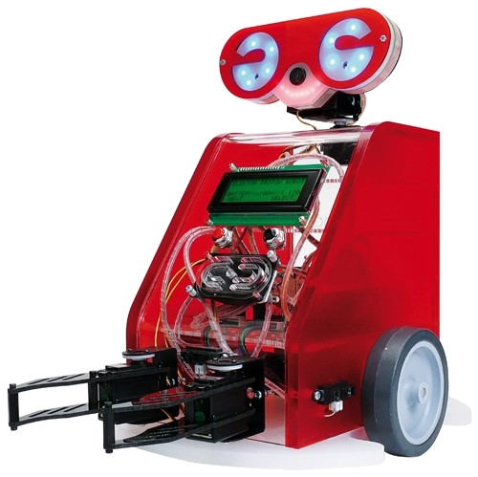
Oude robot vernieuwen
Gemaakt door stan

